Slide 1

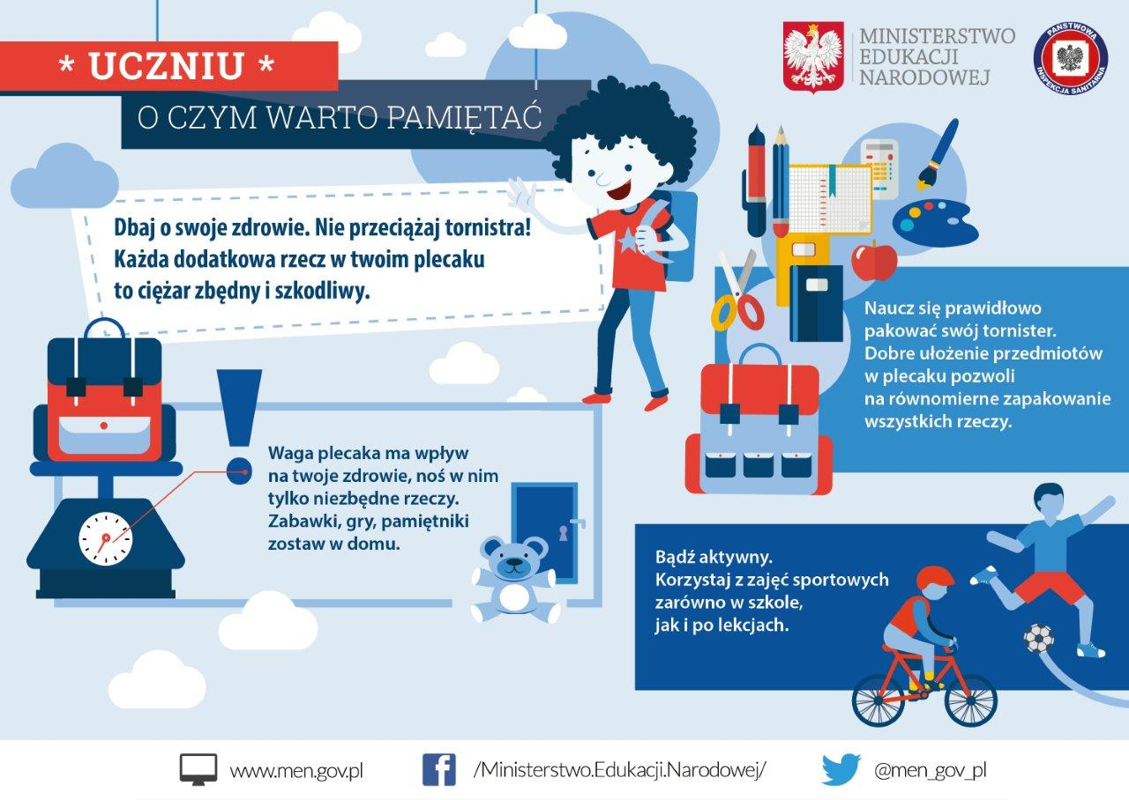
Moje dziecko idzie do szkoły

Slide 2


Moje dziecko idzie do szkoły

Slide 3

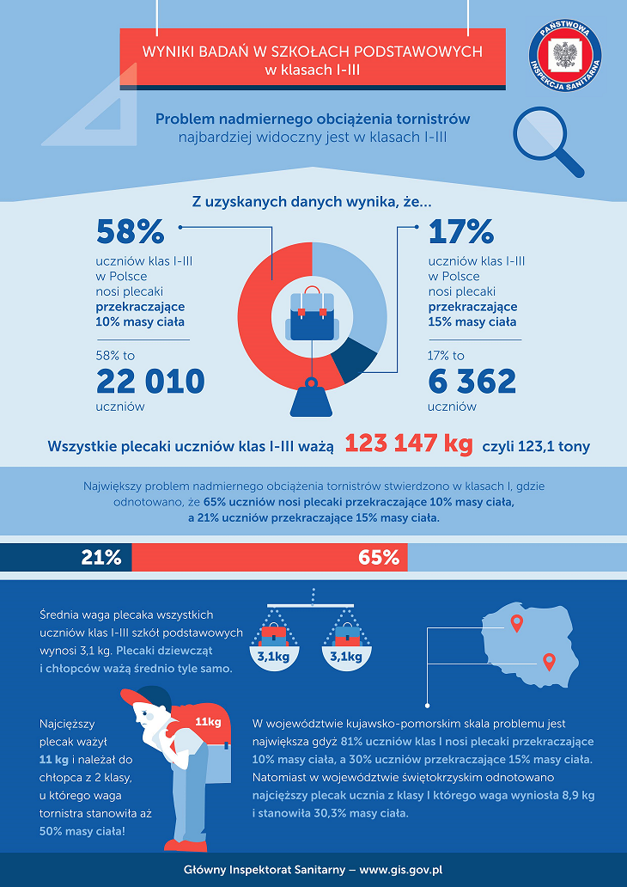
Moje dziecko idzie do szkoły

